Slide 1
Stack OverFlow & JSFiddle

Slide 2
很多人在寫程式的時候常常會有許多地方不懂，又或者當程式有Bug的時候一直找不到solution，這時候就會希望可以尋求他人的協助、幫助來解決Bug，而Stack OverFlow就是為此產生的一項傑作，因為註冊使用他的人非常多，因此它的便利性極高，通常發問不用多久就會有人回答，因此便可以快速地解決程式上的疑問。

Slide 3
Stack OverFlow
他允許註冊的使用者發問及回答，並且可以對發問中的問題或問題的解答做加分、扣分以及修改的動作，但是要執行以上動作的條件就是“聲望值”，聲望值在Stack OverFlow中算是一個蠻重要的部分，它代表著你的權限，你聲望值越高權限越高，代表你越有能力去幫助需要被幫助的人。

Slide 4
包含的主題領域
以下這些是Stack OverFlow最常被拿出來討論的主題
C#
Java
JavaScript
PHP
Android
jQuery
C++
Python

Slide 5
而當你在詢問有關Web的問題時，有些人會要你提供 ”Fiddle” Fiddle? 什麼是Fiddle呢? 上網Google之後查到的是”小提琴”，但這個答案一定不是我們要的，那到底網友所說的Fiddle到底是什麼呢?
其實網友口中的Fiddle是一款在Web上非常實用的線上編譯器「JSFiddle」，它可以讓你在它的編譯器上展示的你的網頁

Slide 6
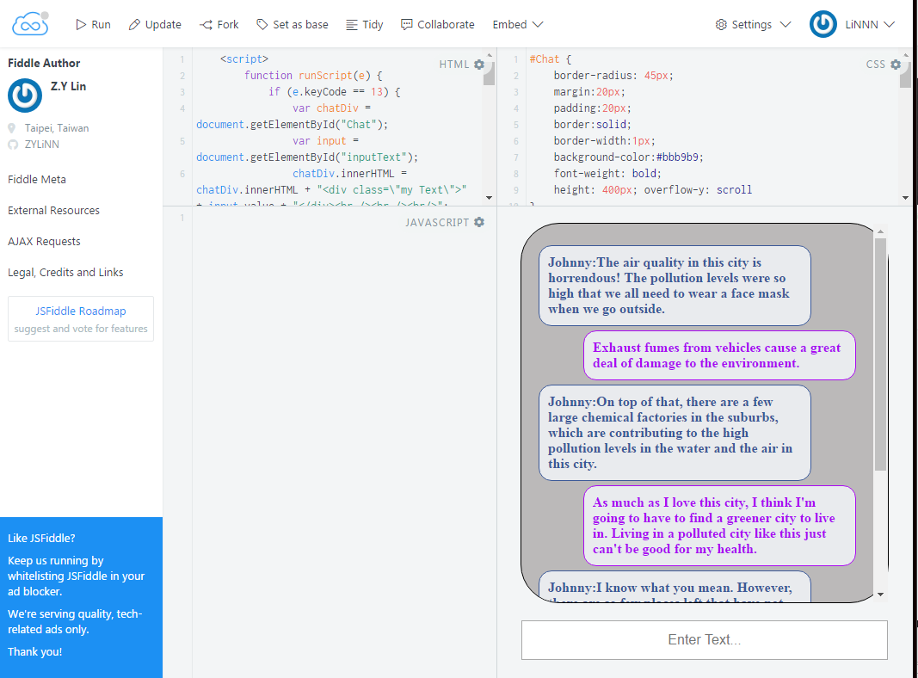
JSFiddle
JSFiddle是一款好用的線上編譯器，操作簡單並且多元，支援Html、CSS、Javascript、Bootstrap等等多種語言，你可以直接在這裡Demo你的網頁，不須再建立多個檔案來完成網頁。當你有了自己的帳號後，你不僅可以在這裡創作自己的網頁，你也可以分享自己的網也給其他人參考，這也是為什麼Stack OverFlow上會有人希望你提供Fiddle，因為他馬上就能知道你的網頁問題在哪也能立即修改，讓回答的人也能較輕鬆。

Slide 7
總結
Stack OverFlow對於寫程式的人來說是一個非常實用的網頁，在這裡你能夠解決大部分你對程式的疑問，並且從中學到許多你遇過或沒想過的問題，對熱愛程式或學習程式的人來說是一個好歸宿。
JSFiddle對於在網頁或是Stack OverFlow上展示妳的Web作品卻是非常方便，別人不需要建立一個新的網頁檔案就能夠瀏覽你的作品，但是沒辦法直接完成一個網頁有點可惜，但是它對展示Web的便利性還是大家有目共睹的。

